Slide 1
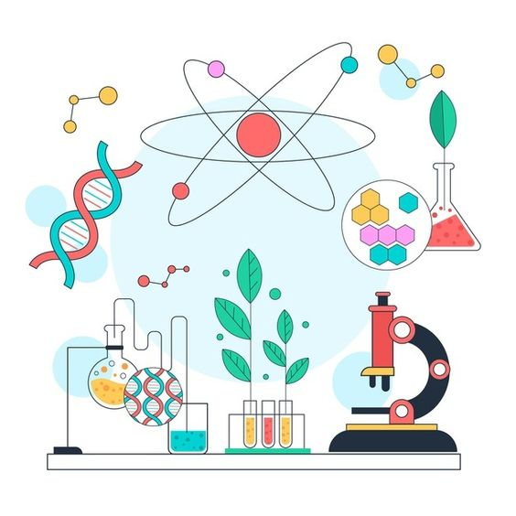

Biotechnologija: šakos ir objektai
Doc. dr. Rita Jankauskienė

Slide 2
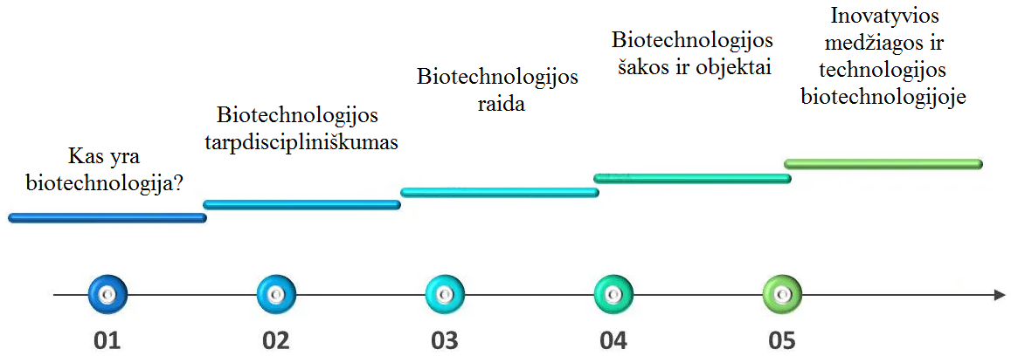
Biotechnologijos pamokų turinys

Slide 3
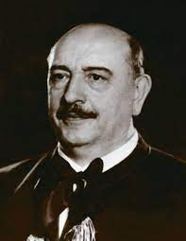
Biotechnologijos samprata
Biotechnologija - tai integruotas gamtos ir technikos mokslų taikymas, kai panaudojant organizmus, ląsteles, jų dalis ar molekulių analogus, kuriami žmogui naudingi produktai ir paslaugos.
Terminas „Biotechnologija“ kilęs iš graikų kalbos:
„Bios“ (βίος) – gyvenimas;
„Technē“ (τέχνη) – menas, amatas;
„Logos“ (λόγος) – mokslas, žodis, tyrimas.
Tiesiogiai išvertus reiškia „gyvenimo mokslo meną“ arba „gyvenimo amatą“.
Terminas "biotechnologija" pirmą kartą panaudotas 1919 m. Vengrijos inžinieriaus Károly Ereky. Jis yra laikomas vienu iš biotechnologijos pradininkų, iškėlęs idėją, kad biologiniai procesai gali būti naudojami gaminant maistą ir kitus produktus, sprendžiant maisto ir energijos trūkumo problemas.
Károly Ereky (1878 – 1952)

Slide 4
Biotechnologija: ryšys su kitais mokslais
Mikrobiologija
Genetika
Molekulinė
biologija
Biochemija
Biofizika
Informatika
Biotechnologija

Slide 5
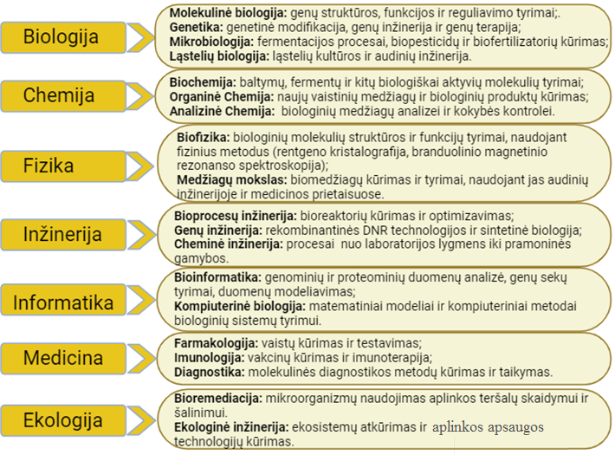
Biotechnologija integruoja daugybę mokslų ir technologijų, siekiant kurti naujus produktus ir procesus, kurie sprendžia įvairius žmogaus ir aplinkos iššūkius.
Pavyzdys:
Žalioji biotechnologija:
Genetika: augalų genetinė modifikacija, siekiant padidinti derlių arba atsparumą ligoms.
Mikrobiologija: naudingų mikroorganizmų kaip biofertilizatorių naudojimas.
Ekologija: vertinant genetinės modifikacijos poveikį ekosistemoms.
Inžinerija: sukuriant pažangias auginimo ir derliaus nuėmimo technologijas.

Slide 6
Biotechnologijos raida
Ankstyvoji biotechnologija (8000–4000m.pr.Kr.)
• Maisto gaminimas ar laikymas, paremtas gyvenimiška patirtimi;
• Gyvūnų ir augalų domestikacija (prijaukinimas).
Klasikinė biotechnologija (2000m.pr.Kr.; 1800-1952)
• Remiasi ankstyvosios biotechnologijos etapo patirtimi.
• Mikrobiologijos mokslo vystymasis – išaiškinta fermentacijos esmė.
• Genetikos mokslo vystymasis – selekcija, DNR tyrimai
Modernioji biotechnologija (nuo 1953 m.)
Paremta:
• Genų inžinerija - manipuliacijos su rekombinantine DNR;
• Molekuline biologija - genų ir jų funkcijų tyrimas bei manipuliavimas;
• Ląstelių ir audinių kultūra – auginimas laboratorinėmis sąlygomis.

Slide 7
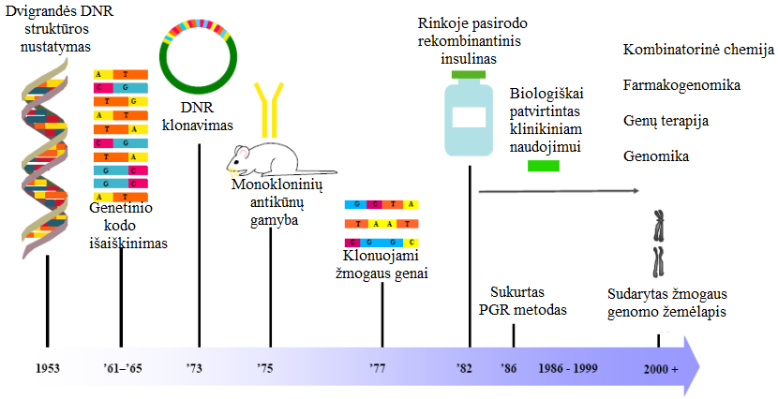
Moderniosios biotechnologijos evoliucija

Slide 8
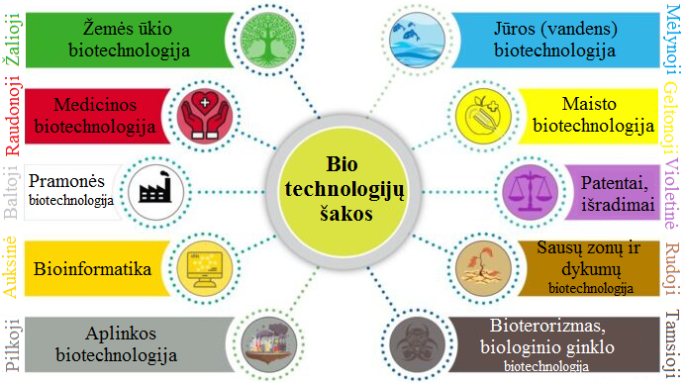
Biotechnologija: šakos

Slide 9

Žalioji (žemės ūkio) biotechnologija
Tai biotechnologijos šaka, kurios tikslas – pagerinti žemės ūkio produktyvumą, maisto saugumą ir aplinkos tvarumą naudojant biotechnologines technologijas ir metodus.
Žaliosios biotechnologijos sritys:
Genetiškai Modifikuoti Organizmai (GMO)
Augalų Genetinė Inžinerija
Biopesticidai ir Biofertilizatoriai
Bioremediacija
GM augalai: siekiant pagerinti atsparumą ligoms, kenkėjams, sausrai ar herbicidams.
GM gyvūnai: siekiant pagerinti produktyvumą, atsparumą ligoms ar kitas savybes.
Genų įterpimas ir pašalinimas, siekiant gauti pageidaujamas augalų savybes.
Augalų audinių kultūra: augalų ląstelių ir audinių auginimas laboratorinėmis sąlygomis, didinant augalų atsparumą ligoms ir kenkėjams
Biopesticidai: bakterijos Bacillus thuringiensis kovoja su kenkėjais, mažinant cheminių pesticidų naudojimą.
Biofertilizatoriai: azotą fiksuojančios bakterijos pagerina augalų mitybą ir dirvožemio kokybę
Naudojant augalus ir mikroorganizmus aplinkos taršos valymui ir dirvožemio atkūrimui. Pavyzdžiui, tam tikros rūšys augalų gali absorbuoti sunkiojo metalo teršalus iš užteršto dirvožemio.

Slide 10
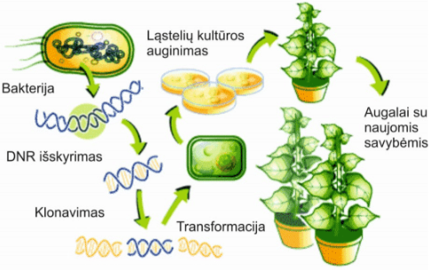
Pavyzdys: GM augalų kūrimas
1. Tikslinės savybės nustatymas
Reikiamos savybės augalui parinkimas. Tai gali būti atsparumas tam tikroms ligoms, kenkėjams, sausrai arba pagerintas maistinių medžiagų kiekis.
2. Genų identiškumo ir izoliavimo procesas
Pavyzdžiui, identifikuojamas ir izoliuojamas genas, atsakingas už atsparumą tam tikram vabzdžiui.
3. Genų įterpimas
Genas yra įterpiamas į augalo ląsteles bakterijos Agrobacterium tumefaciens pagalba arba genų šautuvu (biolistikos metodas).
4. Augalų kultūra
GM ląstelės yra auginamos laboratorijoje, kol susidaro augalas. Naudojami audinių kultūros metodai.
5. Testavimas ir patvirtinimas
GM augalai testuojami, siekiant įsitikinti, kad jie turi pageidaujamas savybes ir nėra neigiamo šalutinio poveikio.
6. Lauko bandymai ir patvirtinimas
GM augalai yra auginami lauko sąlygomis, kad patvirtinti ar tinka naudojimui ir komercializavimui.
Saugumas: atliekami išsamūs tyrimai, siekiant įsitikinti, kad GMO yra saugūs vartoti ir auginimo aplinkai.
Aplinkosauga: baiminamasi, kad GMO gali paveikti biologinę įvairovę arba sukelti kenkėjų ir piktžolių atsparumą.
Etika: diskusijos dėl GMO etikos apima klausimus apie natūralumo išsaugojimą ir genetinės modifikacijos teisėtumą.

Slide 11

Raudonoji (medicinos) biotechnologija
Tai sparčiai besivystanti biotechnologijos šaka, skirta sveikatos apsaugai ir ligų gydymui. Ji apima įvairias pažangias ir efektyvias technologijas, skirtas diagnozuoti, gydyti ir užkirsti kelią ligoms. Raudonosios biotechnologijos sritys:
Genų terapija
Kamieninių
ląstelių
terapija
Vakcinų
kūrimas
Molekulinė
diagnostika
Biopharmacija
Imunoterapija
Regeneracinė medicina: naudojamos kamieninės ląstelės audinių ir organų atstatymui;
Ląstelių terapija: naudojamos paciento arba donorų ląstelės tam tikrų ligų gydymui
Monokloniniai antikūnai: naudojami vėžio arba autoimuninėms ligoms gydyti;
Rekombinantiniai baltymai: insulinas, augimo hormonai, kraujo krešėjimo faktoriai ir kt. terapiniai baltymai
Rekombinantinės vakcinos: pvz., hepatito B vakcina;
RNR vakcinos: COVID-19 vakcinos, naudojant mRNR technologiją
Molekulinė diagnostika: įgalina diagnozuoti ligas ankstyvose stadijose;
Biomarkerių identifikavimas: padeda diagnozuoti ir stebėti ligas
Imuninės sistemos komponentų terapija: CAR-T ląstelių terapija ir kt.
Genų redagavimas: CRISPR-Cas9 modifikuojama organizmo DNR, siekiant gydyti genetines ligas;
Vektoriai genų pernašai: naudojami terapinių genų įvedimui į paciento ląsteles

Slide 12
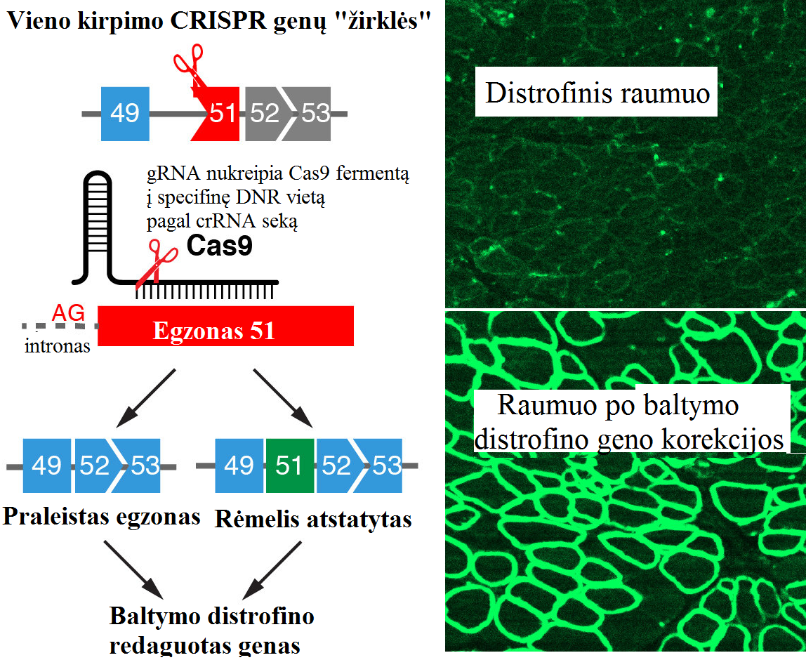
Pavyzdys: genų terapija naudojant CRISPR-Cas9
1. Ligos identifikavimas
Identifikuoti genetinę ligą, kurią galima gydyti naudojant genų terapiją. Pvz., Diušeno raumenų distrofija (DMD) yra paveldima liga, kurią sukelia distrofino geno mutacijos.
2. Genų redagavimo strategijos sukūrimas
Naudojant CRISPR-Cas9 technologiją, sukuriama strategija redaguoti defektinį geną. CRISPR-Cas9 sistema nukreipiama į specifinę DNR seką, kurioje yra mutacija.
3. Genų redagavimo procesas
CRISPR-Cas9 kompleksas įvedamas į paciento ląsteles in vitro arba in vivo. Kompleksas atpažįsta mutavusią DNR seką ir iškerpa defektinį geną.
4. Ląstelių auginimas ir transplantacija
Redaguotos ląstelės auginamos laboratorijoje ir vėliau transplantuojamos pacientui.
5. Stebėjimas ir vertinimas
Po gydymo stebima paciento sveikatos būklė, siekiant įvertinti terapijos efektyvumą ir saugumą.
Saugumas: genų terapijos procedūros gali sukelti netikėtus šalutinius poveikius ar imuninės sistemos reakcijas.
Etika: genų redagavimas kelia daug etinių klausimų, ypač kai kalbama apie manipuliacijas su gemalo ląstelėmis.
Prieinamumas: naujos terapijos dažnai yra brangios ir nepasiekiamos visiems pacientams.

Slide 13

Geltonoji (maisto) biotechnologija
Tai biotechnologijos šaka, orientuota į maisto gamybą, perdirbimą ir saugumą. Ji apima technologijas ir metodus, skirtus pagerinti maisto produktų kokybę, maistinę vertę, skonį, saugumą ir galiojimo laiką. Geltonosios biotechnologijos sritys:
Fermentacija
Genetiškai Modifikuoti Maisto Produktai (GMO)
Funkciniai Maisto Produktai
Maisto Saugumas ir Kontrolė
Tradicinė fermentacija: duonos, sūrio, jogurto, alaus ir vyno gamyba bakterijų ir mielių fermentacijos būdu;
Pramoninė fermentacija: biologiškai aktyvių junginių - aminorūgščių, enzimų ir maisto priedų gamyba.
GM augalai: siekiant pagerinti maistines savybes, atsparumą ligoms ir kenkėjams arba prailginti galiojimo laiką (auksiniai ryžiai praturtinti beta-karotinu.
GM gyvūnai: siekiant pagerinti mėsos, pieno ar kiaušinių kokybę
Maisto produktai, praturtinti probiotikais, prebiotikais, vitaminais, mineralais ir kitomis biologiškai aktyviomis medžiagomis
Biologiniai jutikliai: patogenų ir kenksmingų medžiagų aptikimui maiste;
DNR atpažinimas: GMO aptikimui maiste

Slide 14
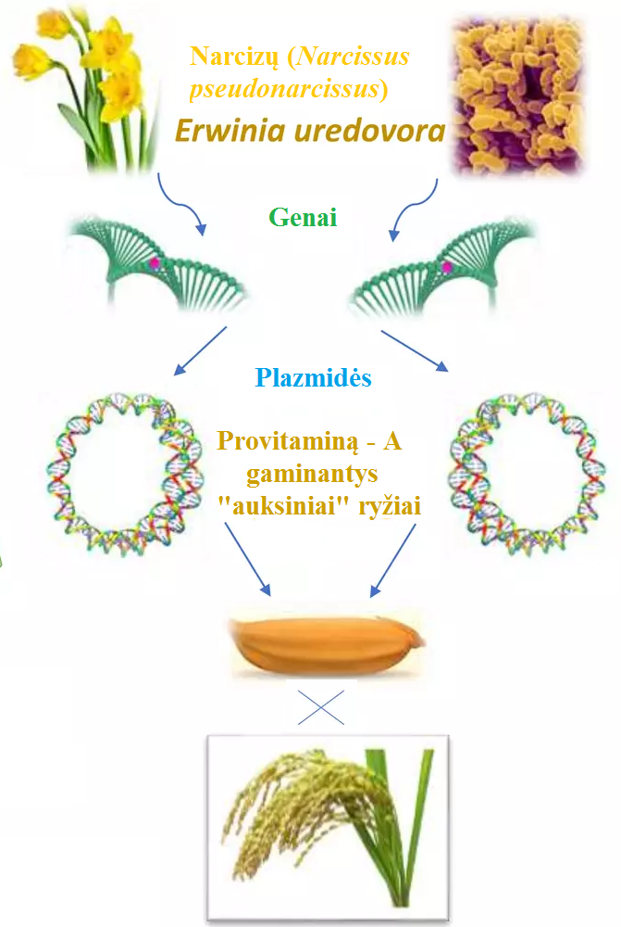
Pavyzdys: genų inžinerijos pagalba beta-karotino sintezė ryžiuose
1.
Genų identifikavimas ir atranka:
psy (fitoeno-sintazės) genas iš narcizų (Narcissus pseudonarcissus).
crtI (karoteno desaturazės) genas iš dirvožemio bakterijos Erwinia uredovora.
Vietoje narcizų genų naudojamas ir kukurūzų psy genas.
2. Geno įterpimas:
Bakterijų plazmidė psy geną įterpia į ryžių genomą.
Bakterijos gali tiesiogiai pernešti genetinę medžiagą į augalų ląsteles.
3. Genų ekspresijos kontrolė:
Genų ekspresijai buvo naudojami specifiški promotoriai, kad beta-karotinas būtų gaminamas tik ryžių grūduose, bet ne kituose augalo audiniuose.
Reguliaciniai barjerai: GMO produktų patvirtinimas ir reguliavimas yra sudėtingas ir ilgai trunkantis procesas.
Vieša nuomonė: kai kurie žmonės priešinasi GMO naudojimui dėl etinių, sveikatos ar aplinkosaugos priežasčių.
Ekonominiai ir socialiniai aspektai: norint užtikrinti „auksinių“ ryžių rinką, reikia išspręsti tiekimo ir informacijos sklaidos klausimus.

Slide 15

Mėlynoji (jūros) biotechnologija
Tai biotechnologijos šaka, susijusi su jūrų ir vandenynų biologinių išteklių panaudojimu. Ši sritis apima įvairias technologijas ir metodus, skirtus jūros organizmų tyrimams, išsaugojimui, naujų produktų kūrimui ir aplinkos apsaugai. Mėlynosios biotechnologijos sritys:
Maisto pramonė ir akvakultūra
Aplinkos apsauga
Pramonė
Biomedicina ir
farmacija
Naujų vaistų kūrimas: vandens organizmai gamina bioaktyvius junginius, kurie turi priešvėžinį, antibakterinį, priešuždegiminį poveikį.
Maisto papildai: krevečių kiautų chitozanas, taikomas ir žaizdų gydyme, audinių inžinerijoje.
Dumbliai kaip maisto šaltinis: gausu baltymų, vitaminų, mineralų ir antioksidantų.
Žuvų ir jūrų gėrybių akvakultūra: žuvų ir kitų jūros organizmų auginimas, siekiant tvariai padidinti maisto gamybą.
Bioremediacija: jūros mikroorganizmai naudojami užterštų naftos produktais teritorijų valymui.
CO₂ mažinimas: dumbliai gali sugerti didelius kiekius CO₂, padedant mažinti klimato kaitą.
Fermentai: naudojami įvairiose pramonės šakose, nuo skalbimo miltelių iki biokuro gamybos.
Bioplastikai: jūros organizmai naudojami kuriant biologiškai skaidžius plastiko pakaitalus.

Slide 16
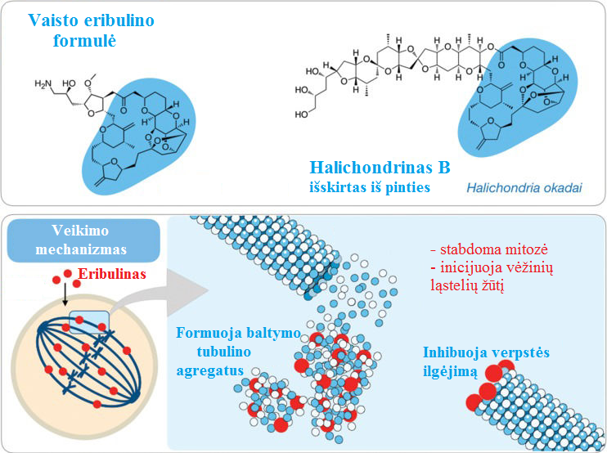
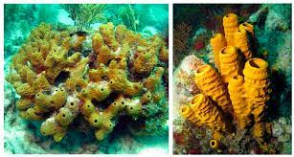
Pavyzdys: vaistų iš jūros organizmų kūrimas
1. Atradimas:
Mokslininkai iš paprastosios pinties išskyrė junginį halichondrin B, kuris turi stiprų priešvėžinį poveikį.
2. Kūrimas:
Halichondrinas B naudojamas kuriant vaistą eribuliną (Halaven), kuris naudojamas tam tikrų rūšių krūties vėžio ir liposarkomos gydymui. Jo taikinys - vėžinių ląstelių mitozės verpstės baltymas tubulinas, kurio sintezė inhibuojama ir sustabdoma mitozė.
3. Rezultatas:
Eribulinas yra sėkmingai naudojamas klinikinėje praktikoje.
Paprastoji pintis
(Halichondria okadai)
Aplinkos apsauga: užtikrinti, kad jūrų išteklių naudojimas būtų tvarus ir nekenktų natūralioms ekosistemoms.
Reguliavimas ir etika: naujų bioaktyvių junginių paieška vykdoma laikantis tarptautinių susitarimų ir teisės aktų.
Technologijų plėtra: nuolatos tobulinti ir plėtoti naujas technologijas, kurios leistų efektyviau išgauti ir panaudoti jūrų organizmų išteklius.

Slide 17

Rudoji (sausų zonų ir dykumų) biotechnologija
Tai biotechnologijos šaka, apimanti įvairių technologijų, metodų kūrimą ir taikymą, siekiant pagerinti gyvenimo sąlygas sausringose vietovėse, spręsti aplinkos problemas, išnaudoti sausringų regionų biologinį potencialą ir tvariai valdyti išteklius. Rudosios biotechnologijos sritys:
Augalų
biotechnologija
Vandens išteklių
valdymas
Dirvožemio atkūrimas
Energetika ir
ištekliai
Dykumų žemės ūkis: kurti ir auginti atsparius sausrai ir druskingumui augalus;
Genų inžinerija: genetinės modifikacijos metodais didinti augalų atsparumą ekstremalioms sąlygoms ir derlingumą.
Desalinizacija: Kurti efektyvesnes jūros vandens gėlinimo technologijas, kurios užtikrina vandens tiekimą sausringose vietovėse.
Vandens perdirbimas ir valymas: Naudoti biologinius metodus vandens valymui ir perdirbimui, siekiant užtikrinti vandens kokybę ir tvarumą.
Bioremediacija: atkurti ir gerinti užterštų arba degraduotų dirvožemių kokybę;
Dirvožemio stabilizavimas: biologiniais metodais mažinti eroziją ir stabilizuoti dirvožemį sausringose vietovėse.
Biokuras: naudoti sausringų regionų augalus ir mikroorganizmus biokuro gamybai;
Biomedžiagos: kurti biologiškai skaidžias medžiagas iš sausringų regionų biologinių išteklių.

Slide 18

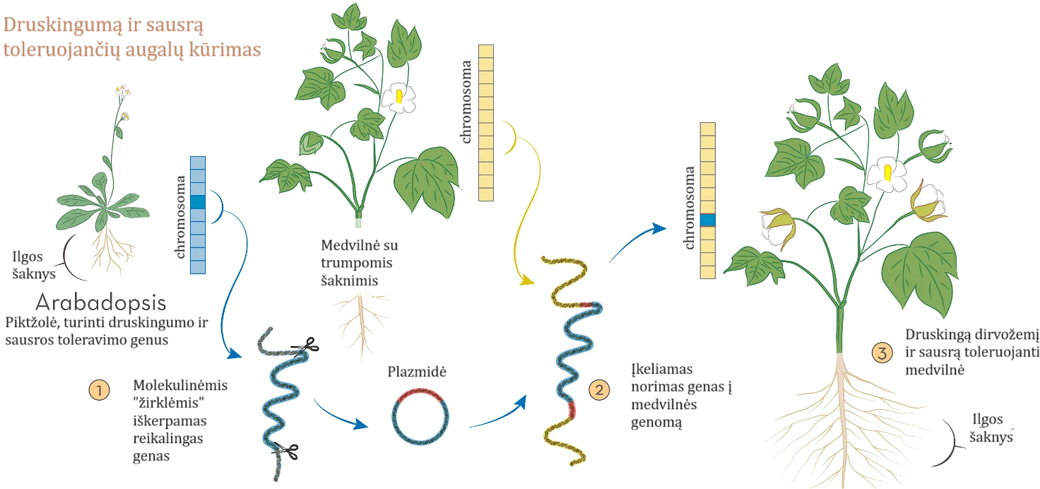
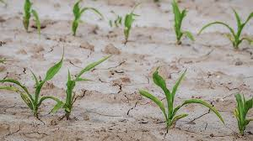
Pavyzdys: atsparių sausrai augalų kūrimas
1. Tikslas:
Kurti augalus, kurie gali išgyventi ir derėti ekstremaliai sausringose sąlygose.
2. Genetinė modifikacija:
Naudoti genus, kurie suteikia augalams atsparumą sausrai, pavyzdžiui, genus, atsakingus už vandens išsaugojimą ląstelėse, audiniuose, gilias šaknis ar efektyvesnį vandens panaudojimą. Naudojant genetinę inžineriją, šie genai įterpiami į pasėlių augalų genomą, kad jie taptų atsparesni sausroms.
3. Rezultatas:
Kuriami augalai, kurie gali augti ir derėti esant mažam vandens kiekiui, padidinant maisto gamybą sausringose vietovėse.
Technologijų plėtra: tobulinti ir plėtoti naujas technologijas, kurios leistų efektyviau išgauti ir panaudoti sausringų regionų biologinius išteklius.
Reguliavimas ir etika: užtikrinti, kad naujų technologijų kūrimas ir taikymas atitiktų tarptautinius standartus ir būtų etiškas bei teisingas.
Vieša nuomonė ir švietimas: informuoti visuomenę apie rudosios biotechnologijos naudą ir svarbą, siekiant paramos ir palaikymo.

Slide 19

Tamsioji biotechnologija
Ši biotechnologijos šaka, siejama su biologinių ginklų kūrimu ir biologinio terorizmo grėsme, tačiau taip pat apima technologijas, skirtas gynybai nuo tokių grėsmių ir apsaugai nuo biologinių atakų. Juodosios biotechnologijos sritys:
Biologiniai ginklai
Gynybos
priemonės
Bioterorizmas ir bioapsauga
Kuriamos biologinės medžiagos: naudojamos bakterijos, virusai ar toksinai, kurie gali būti panaudoti kaip ginklai. Genetinė modifikacija: biologinių agentų modifikavimas, kad jie taptų atsparesni gydymui, patogeniškesni ar turėtų kitokias mirtinas savybes.
Vakcinos ir gydymas: kuriamos vakcinos, antikūnai ir kitos medicininės priemonės, siekiant apsaugoti nuo biologinių atakų.
Detekcija ir diagnostika: kuriamos technologijos greitam ir tiksliam biologinių agentų aptikimui ir identifikavimui.
Prevencijos priemonės: vykdomi tyrimai ir kuriamos strategijos, siekiant užkirsti kelią biologinio terorizmo aktams ir jų poveikiui mažinti.
Reagavimo planai: sukurti ir įgyvendinti avariniai planai, siekiant greitai ir veiksmingai reaguoti į biologines atakas.

Slide 20

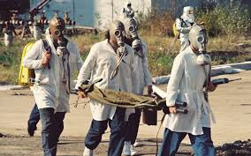
Biologinio ginklo panaudojimo pavyzdys:
1. Mikroorganizmų kaip ginklo panaudojimas:
2001 m. JAV buvo išsiųsti laiškai su juodligės sukėlėjo (Bacillus anthracis) sporomis, sukeldami biologinę ataką, per kurią mirė penki žmonės ir daugybė kitų buvo užkrėsti.
2. Apsaugos priemonės:
Po šio incidento sukurta keletas prevencinių priemonių, įskaitant patobulintą laiškų ir siuntų skenavimo technologiją, taip pat sustiprintas biologinių grėsmių stebėjimas.
3. Reagavimo strategijos:
Vyriausybinės ir sveikatos apsaugos institucijos sukūrė greito reagavimo planus, apimančius karantiną, vakcinaciją ir medicininę pagalbą, siekiant greitai suvaldyti biologines grėsmes.
Etiniai klausimai: biologinių ginklų kūrimas kelia rimtus etinius klausimus ir gali būti panaudotas netinkamai, sukeldamas didelę grėsmę žmonijai.
Saugumo užtikrinimas: nuolat stebima ir kontroliuojama, kad biotechnologijos būtų naudojamos taikiems tikslams, užkertant kelią jų netinkamam panaudojimui.

Slide 21

Baltoji (pramonės) biotechnologija
Tai biotechnologijos šaka, apimanti draugiškų aplinkai biotechnologinių metodų ir mikroorganizmų naudojimą, siekiant sukurti tvarius produktus ir procesus. Ji padeda mažinti pramonės priklausomybę nuo naftos produktų bei anglies dioksido emisijas ir skatina žaliųjų technologijų plėtrą. Baltosios biotechnologijos sritys:
Biokuras
Bioplastikai
Fermentai pramonėje
Chemijos pramonė
Bioetanolis: pagamintas fermentuojant cukrų ar krakmolą iš augalinių medžiagų (pvz., kukurūzų, cukranendrių).
Biodyzelinas: gaminamas iš augalinių aliejų ar gyvūninių riebalų, naudojamas kaip dyzelino pakaitalas.
Polilaktinė rūgštis (PLA): gaminama iš fermentuoto cukraus. Tai biologiškai skaidomas plastikas pakuotėms, medicinos prietaisams ir kt. Polihidroksialkanoatai (PHA): Gaminami mikroorganizmų. Tai biologiškai skaidomi plastikai, gali būti naudojami įvairiose pramonės šakose.
Maisto pramonė: naudojami sūrio, duonos ir alaus gamyboje.
Tekstilės pramonė: naudojami audinių apdorojimui.
Popieriaus pramonė: naudojami celiuliozės skaidymui, mažinant energijos ir cheminių medžiagų sąnaudas.
Biokatalizė: mikroorganizmai ar fermentai cheminėse reakcijose mažina energijos sąnaudas ir aplinkos taršą.
Žalioji chemija: naudojamos biologiškai skaidomos cheminės medžiagos.

Slide 22

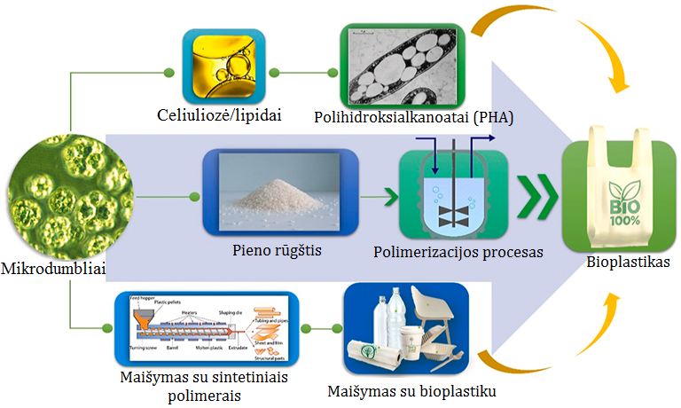
Pavyzdys: bioplastiko gamyba
Polilaktinė rūgštis (PLA):
Žaliavos:
PLA gaminamas iš kukurūzų/cukranendrių ar planktoninių mikrodumblių fermentuoto cukraus.
2. Gamybos procesas:
Mikroorganizmai fermentuodami cukrų, gamina pieno rūgštį. Pieno rūgštis polimerizuojama, susidaro PLA – biologiškai skaidus plastikas.
3. Taikymas:
PLA naudojamas pakuočių, vienkartinių indų, medicinos prietaisų ir kt. gamyboje.
4. Privalumai:
PLA yra biologiškai skaidus, todėl mažiau
teršia aplinką nei tradiciniai plastikai.
Gamyba iš atsinaujinančių išteklių mažina
priklausomybę nuo naftos produktų.
Technologijų plėtra: nuolatos tobulinti ir plėtoti naujas technologijas, kurios leistų efektyviai panaudoti biologinius procesus pramonėje.
Ekonominiai barjerai: pradinių investicijų poreikis ir naujų technologijų įdiegimo kaštai gali būti dideli.
Reguliavimas ir standartai: sukurti tinkamus reguliavimo mechanizmus ir standartus, kad būtų užtikrinta naujų biotechnologijų sauga ir efektyvumas.

Slide 23

Pilkoji (aplinkos) biotechnologija
Tai biotechnologijos šaka, apimanti įvairius biotechnologinius metodus ir procesus, kurie naudojami aplinkos valymui, taršos mažinimui ir ekosistemų atkūrimui. Pilkoji biotechnologija kuria tvarius sprendimus, kurie padeda išspręsti aplinkosaugos problemas ir gerina aplinkos kokybę. Pilkosios biotechnologijos sritys:
Atliekinio
vandens
valymas
Dirvožemio
valymas ir atkūrimas
Bioremediacija
Oro valymas
Naftos teršalų valymas:, naftos produktais užteršto dirvožemio ir vandens valymas mikroorganizmų pagalba.
Sunkiųjų metalų valymas: augalų ir mikroorganizmų naudojimas sunkiųjų metalų (švino, kadmio ar gyvsidabrio) surinkimui ir neutralizavimui.
Biologiniai filtrai: šalinant teršalus ir organines medžiagas naudojami mikroorganizmai.
Fitoremediacija: augalų naudojimas vandens valymui, šalinant teršalus ir sunkiuosius metalus iš vandens telkinių.
Mikrobiologinis valymas: mikroorganizmų naudojimas dirvožemio užterštumui mažinti;
Biologinis dirvožemio stabilizavimas: augalų ir mikroorganizmų naudojimas dirvožemio struktūros gerinimui, erozijos mažinimui, dirvožemio kokybės pagerinti
Biologiniai filtrai: mikroorganizmų naudojamas oro teršalų, šalinimui.
Augalų naudojimas: augalai sugeria teršalus ir anglies dioksidą, gerindami oro kokybę.

Slide 24
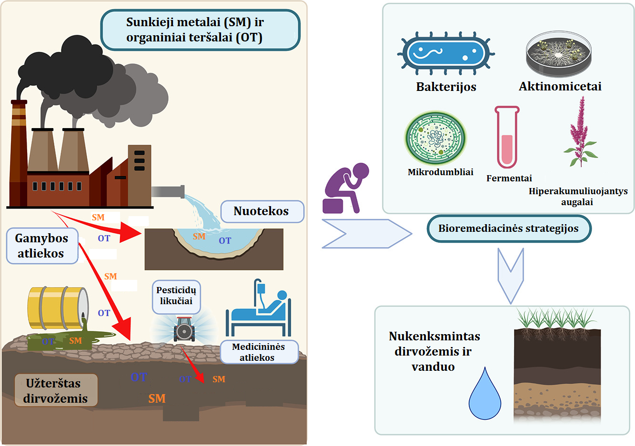
Pavyzdys: naftos teršalų valymas bioremediacijos būdu
Tyrimo vieta:
Uostas, užterštas išsiliejusiais naftos produktais.
Mikroorganizmų naudojimas:
Naudojami bakterijų kamienai, kurie užterštoje
teritorijoje efektyviai skaido naftos produktus
į mažiau kenksmingas medžiagas.
Rezultatas:
Po kelių savaičių ar mėnesių užteršta teritorija tampa švaresnė, sumažėja naftos produktų koncentracija.
Privalumai:
Bioremediacija yra natūralus ir ekologiškas
metodas, kuris mažina cheminių valymo medžiagų naudojimą. Tai efektyvus būdas atkurti užterštas
teritorijas, sumažinant aplinkos taršą.
Laiko sąnaudos: biologiniai procesai gali būti lėti ir reikalauti ilgesnio laiko, norimam rezultatui pasiekti.
Specifiškumas: mikroorganizmai ar augalai gali būti veiksmingi tik tam tikriems teršalams, todėl reikia kruopštaus planavimo ir tyrimų.
Kontrolė: sunku kontroliuoti biologinių agentų veiklą ir jų poveikį ekosistemoms, todėl būtina nuolatinė stebėsena.

Slide 25

Auksinė biotechnologija - bioinformatika
Auksinė biotechnologija ir bioinformatika yra tarpusavyje susijusios sritys. Bioinformatika - duomenų mokslų ir biologijos derinys, naudojama siekiant analizuoti ir interpretuoti didelius biologinių duomenų kiekius. Auksinės biotechnologijos sritys:
Genominė,
proteominė
analizė
Vaistų
kūrimas
ir atranka
Genų
ekspresijos
analizė
Duomenų
bazės
Bioprocesų
modeliavimas
Virtuali vaistų atranka: modeliavimu, galima simuliuoti vaistų molekulių ir jų taikinių sąveikas.
Struktūrinė bioinformatika: analizuojant baltymų struktūras, kuriami nauji vaistai. sąveikauja su specifiniais baltymais, susijusiais su ligomis.
Mikrogardelių analizė: genų ekspresijos duomenų analizė iš mikrogardelių ar sekvenavimo technologijų.
RNR-seq analizė: analizuoja genus skirtinguose audiniuose ar ligos būsenose.
Duomenų saugojimas: genetinių ir proteominių duomenų bazių kūrimas ir priežiūra.
Analizės įrankiai: programinės įrangos įrankiai, skirti biologinių duomenų analizei, vizualizacijai ir interpretacijai.
Biologinių tinklų modeliavimas: modeliavimo sistemos, kurios padeda suprasti sudėtingų biologinių sistemų sąveikas.
Dinaminiai modeliai: prognozuoja biologinių sistemų pokyčius.
Genų sekos analizė: identifikuoja ir lygina genų sekas įvairiose organizmuose.
Genų anotacija: padeda nustatyti genų funkcijas ir reguliacinius elementus.
Proteomų analizė: identifikuoja baltymus ir jų sąveikas.

Slide 26

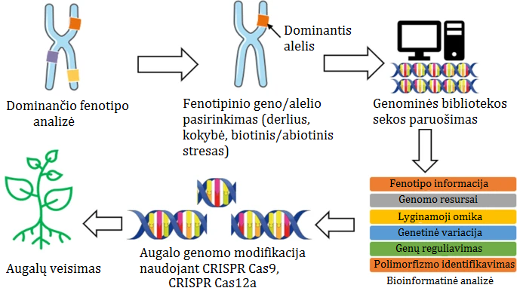
Pavyzdys: Genų banko sudarymas
Bioinformatika čia atlieka esminį vaidmenį, padėdama rinkti, analizuoti ir saugoti genetinius duomenis, kurie gali būti naudojami tyrimams, diagnozei ir terapijoms kurti.
Genetinių duomenų rinkimas: DNR mėginių rinkimas ir sekvenavimas.
Duomenų apdorojimas ir kokybės kontrolė: bioinformatikos įrankiais įvertinti sekų kokybę.
Genomų analizė: bioinformatikos įrankiais išskiriami genetiniai variantai.
Genų anotacija: bioinformatikos įrankiais atliekama genų anotacija, siekiant nustatyti genetinių variantų poveikį ir jų asociacijas su žinomais genais bei biologiniais.
Duomenų saugojimas ir valdymas: sukurti ir prižiūrėti duomenų bazę, kurioje būtų saugomi genetiniai duomenys.
Duomenų integracija ir prieinamumas: integruoti genetinius duomenis su klinikiniais duomenimis. Užtikrinti saugų duomenų prieinamumą mokslininkams ir gydytojams.
Genetinių žymenų identifikacija ir tyrimai: analizuoti duomenis, siekiant nustatyti genetinius žymenis ligų diagnostikai ir terapijai.
Duomenų rinkimas ir kokybė. Iššūkis surinkti didelį ir įvairų genetinių duomenų kiekį.
Duomenų saugojimas ir valdymas. Iššūkis didelių duomenų kiekių saugojimas ir valdymas.
Duomenų privatumas ir saugumas. Užtikrinti surinktų genetinių duomenų privatumą ir saugumą.
Etika ir teisė. Klausimai, susiję su genetinių duomenų rinkimu, saugojimu ir naudojimu.
Dideli finansiniai ir žmogiškieji ištekliai.

Slide 27

Violetinė biotechnologija – patentai ir išradimai
Ši biotechnologijos šaka, orientuota į naujų technologijų kūrimą, produktų ir paslaugų inovacijas, kurios gali būti patentuojamos ir komercializuojamos. Violetinės biotechnologijos sritys:
Intelektinės
nuosavybės
apsauga
Investicijų
skatinimas
Bendradarbiavimo galimybės
Patentuojant naujas technologijas ir metodus, įmonės ir mokslininkai gali apsaugoti savo išradimus nuo konkurentų ir užtikrinti sukurtų produktų komercializavimą
Turėdami patentus, tyrėjai ir įmonės gali pritraukti investicijas iš verslo partnerių, kurie nori investuoti į patikrintas ir apsaugotas technologijas.
Patentai suteikia galimybę sudaryti licencijų sutartis ir bendradarbiauti su kitomis įmonėmis ir tyrimų institucijomis.

Slide 28
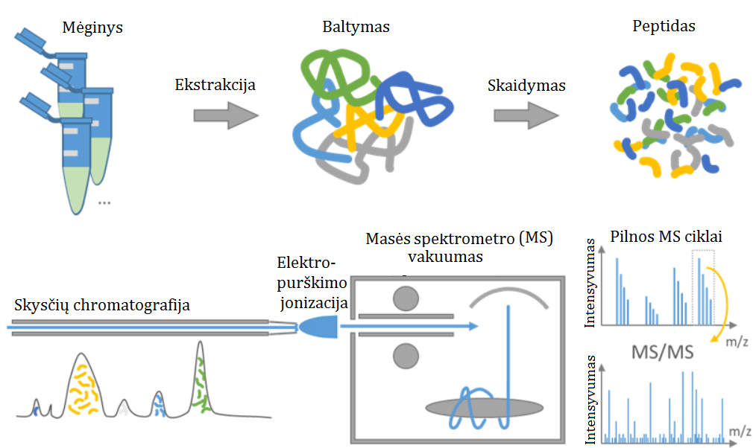
Pavyzdys: aukštos kokybės baltymų analizė
Išradimas: „Masės spektrometrija –proteomikos pagrindas“.
Patento pavyzdys: Įmonės turi patentus dėl masių spektrometrijos įrankių ir metodų, naudojamų proteomikoje.
Technologija: naudojama baltymų identifikavimui ir kvantifikavimui, kas yra esminis žingsnis kuriant naujas diagnostikos priemones ir terapijas.
Inovacija: Modernios masių spektrometrijos technologijos leidžia detaliai analizuoti baltymų struktūras ir sąveikas, kas prisideda prie biomarkerio atradimo ir ligų diagnostikos.
Patentų paraiškų pateikimas ir teisiniai klausimai: pasirinkti tinkamą patentavimo strategiją ir užtikrinti, kad išradimas atitiktų visus patentavimo reikalavimus (naujumas, išradimo lygis ir taikymas).
Tarptautinė patentavimo strategija: suprasti ir taikyti skirtingų šalių patentų įstatymus ir taisykles.
Patentų išlaidos: procesas brangus, įskaitant patentų paraiškų parengimą, teisinį gynimą ir priežiūrą.
Patento apsaugos laikotarpis: ribotas ir galutinai baigiasi po 20 m.

Slide 29
Išvados:
1. Žalioji biotechnologija apima organizmų ir procesų naudojimą, kad būtų sukurti tvarūs sprendimai žemės ūkyje, aplinkosaugoje ir maisto pramonėje.
6. Tamsioji biotechnologija apima biotechnologinių metodų ir technologijų taikymą, kuris gali sukelti pavojų sveikatai ir aplinkai arba būti naudojamas neetiškiems tikslams.
2. Raudonoji biotechnologija naudoja rekombinantinę DNR technologiją, vaistų, vakcinų ir genų terapijos metodų kūrimui.
7. Baltoji biotechnologija naudojama siekiant optimizuoti pramonines gamybos procesus ir kurti naujus produktus bei technologijas.
3. Geltonoji biotechnologija taiko genetinę inžineriją ir biotechnologinius metodus žemės ūkio ir maisto produktų sektoriuose.
8. Pilkoji biotechnologija apima biologinių metodų taikymą aplinkos taršos mažinimui ir valymui bei ekologinių sistemų atkūrimui.
4. Mėlynoji biotechnologija taiko jūrų organizmų išteklius tvariai ir efektyviai, siekiant naujų produktų kūrimo ir aplinkosaugos sprendimų.
9. Auksinė biotechnologija apima bioinformatiką ir kompiuterinę biologiją, kurios leidžia analizuoti didelius biologinių duomenų kiekius ir kurti biologinių sistemų modelius.
5. Rudoji biotechnologija siekia kurti ir taikyti biotechnologines priemones, kurios pagerina žemės ūkio praktiką ir aplinkosaugą sausose ir dykumų aplinkose.
10. Violetinė biotechnologija apima intelektinės nuosavybės apsaugos ir teisės aktų kūrimą bei taikymą biotechnologijų srityje.

Slide 30
Papildoma literatūra:
Khan, M. I., et al. (2020). “Green Biotechnology: Applications in Agriculture, Food, and Environment.” Biotechnology Advances.
Glick, B.R., and Pasternak, J.J. (2021). "Molecular Biotechnology: Principles and Applications of Recombinant DNA." ASM Press.
Meyer, V., et al. (2020). "Marine Biotechnology: A New Era for Marine Resources." Marine Drugs.
Nielsen, K.F. (2021). “Marine Biotechnology: Current Status and Future Prospects.” Journal of Marine Science and Engineering.
Gordon, A.M., and Martiny, J.B.H. (2018). “Biotechnology for Arid Lands: Using Microbes for Sustainable Development.” Journal of Arid Environments.
Kushner, D.J., and R. Elhanany. (2019). "The Dark Side of Biotechnology: The Risks and Unethical Uses of Biotechnology." Biotechnology Advances.
Morrison, R.T., and Boyd, R.N. (2022). "Understanding Biocatalysis in White Biotechnology." Chemical Reviews.
Nigam, P., and Singh, D. (2019). "Biotechnological Applications for Sustainable Development: White Biotechnology in Industry." Bioresource Technology.
Singh, A., et al. (2010). "Environmental Biotechnology and Bioremediation." Applied Microbiology and Biotechnology.
Lesk, A.M. (2019). "Introduction to Bioinformatics." Oxford University Press.
Fisher, E., and Mahajan, R.L. (2006). "Ethics in Biotechnology." Annual Review of Biomedical Engineering.

